Slide 1
МБОУ «Богоявленская СОШ» Отряд юных инспекторов дорожного движения «ИСТОЧНИК»
Автор: Губарева Ольга Ильинична,
педагог-организатор МБОУ «Богоявленская СОШ»

Slide 2
Эмблема отряда

Slide 3
Наш девиз
Отряд наш – «Источник», а цвет наш зеленый,
Он путь открывает к свершениям новым!
Мы правилам знаем и учим других,
Всегда на дороге мы помним о них!

Slide 4
Форма отряда

Slide 5
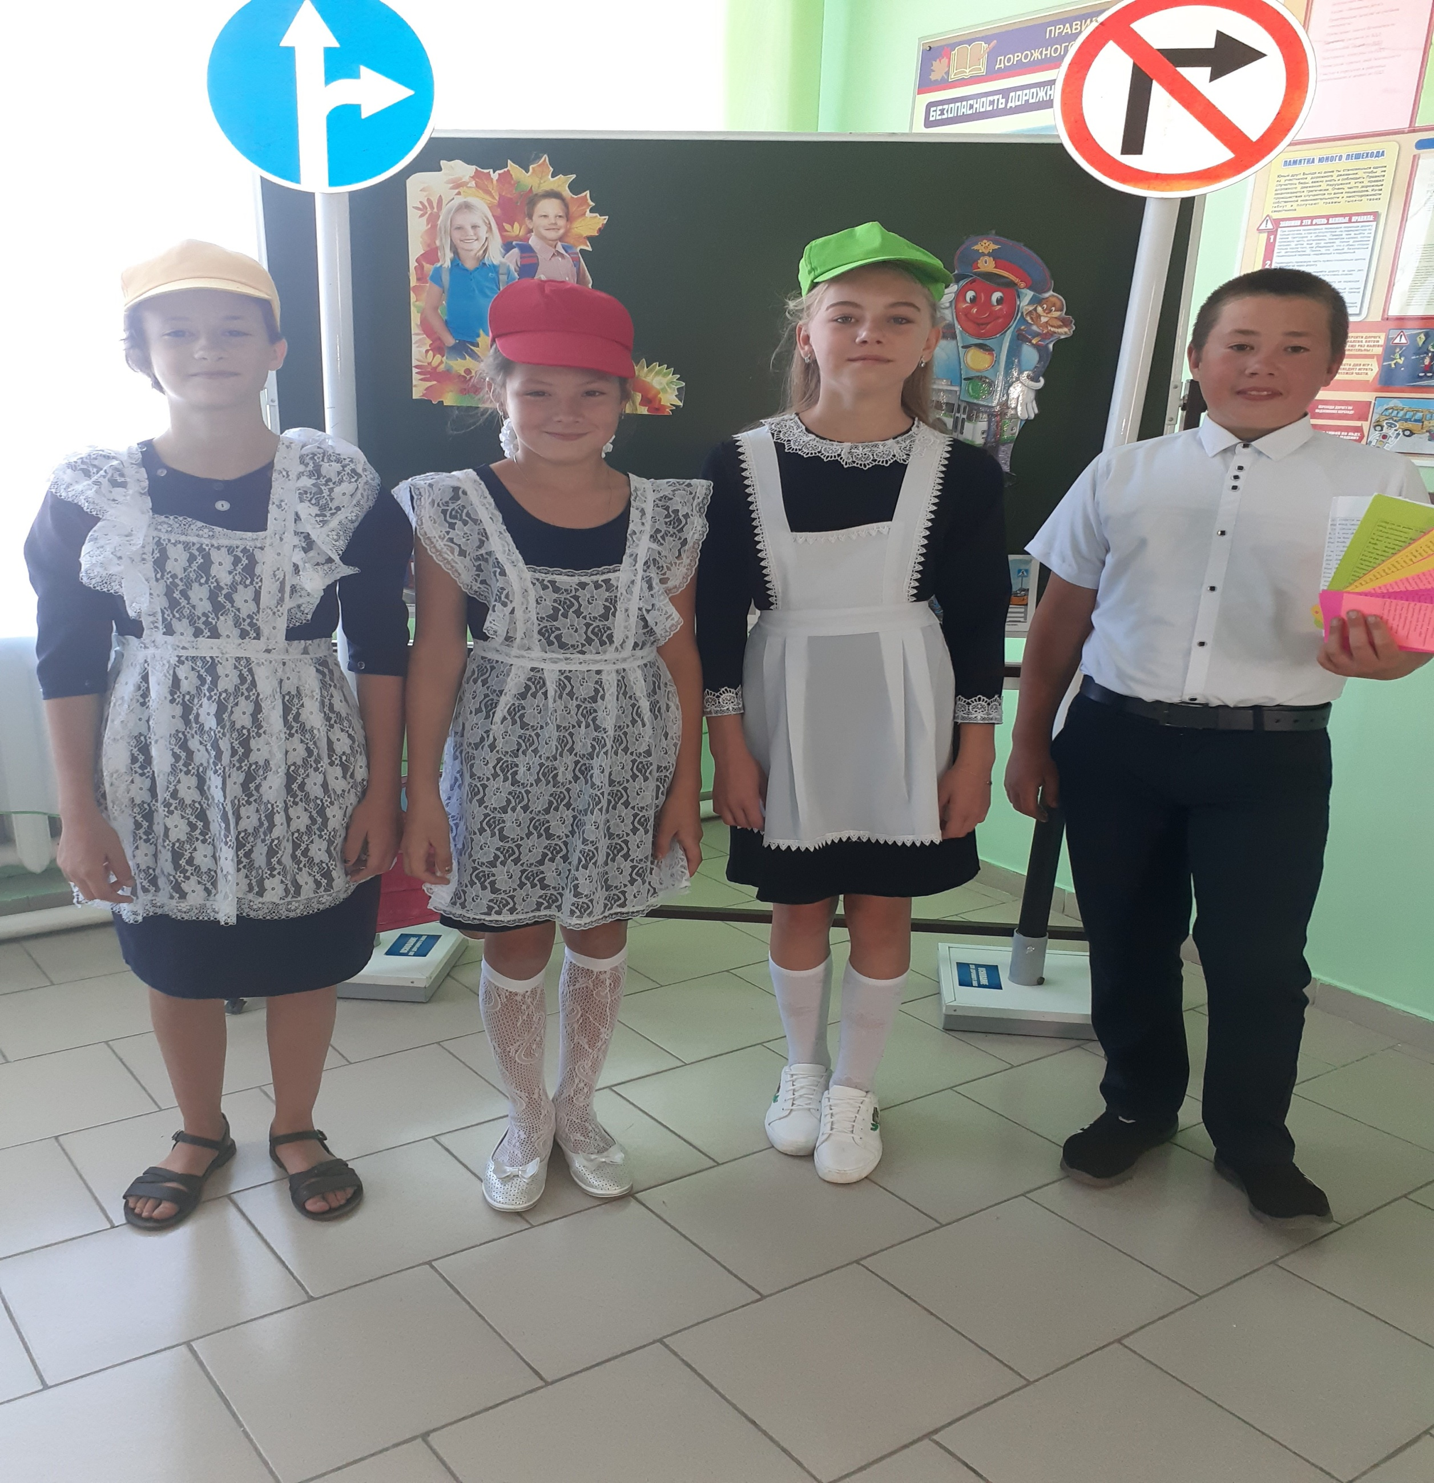
Уголок «Дела юных инспекторов»

Slide 6
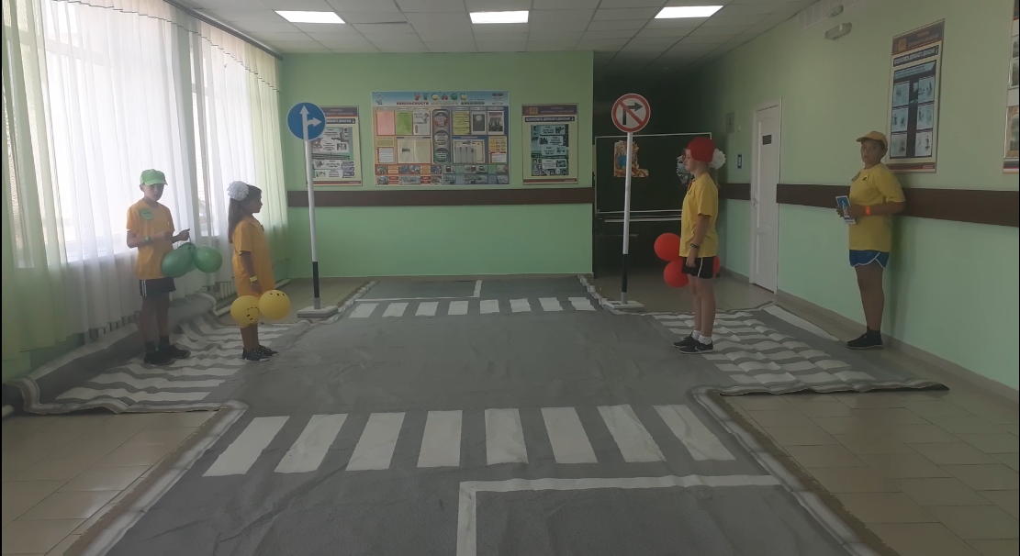
Автогородок

Slide 7
Уголок по безопасности дорожного движения

Slide 8
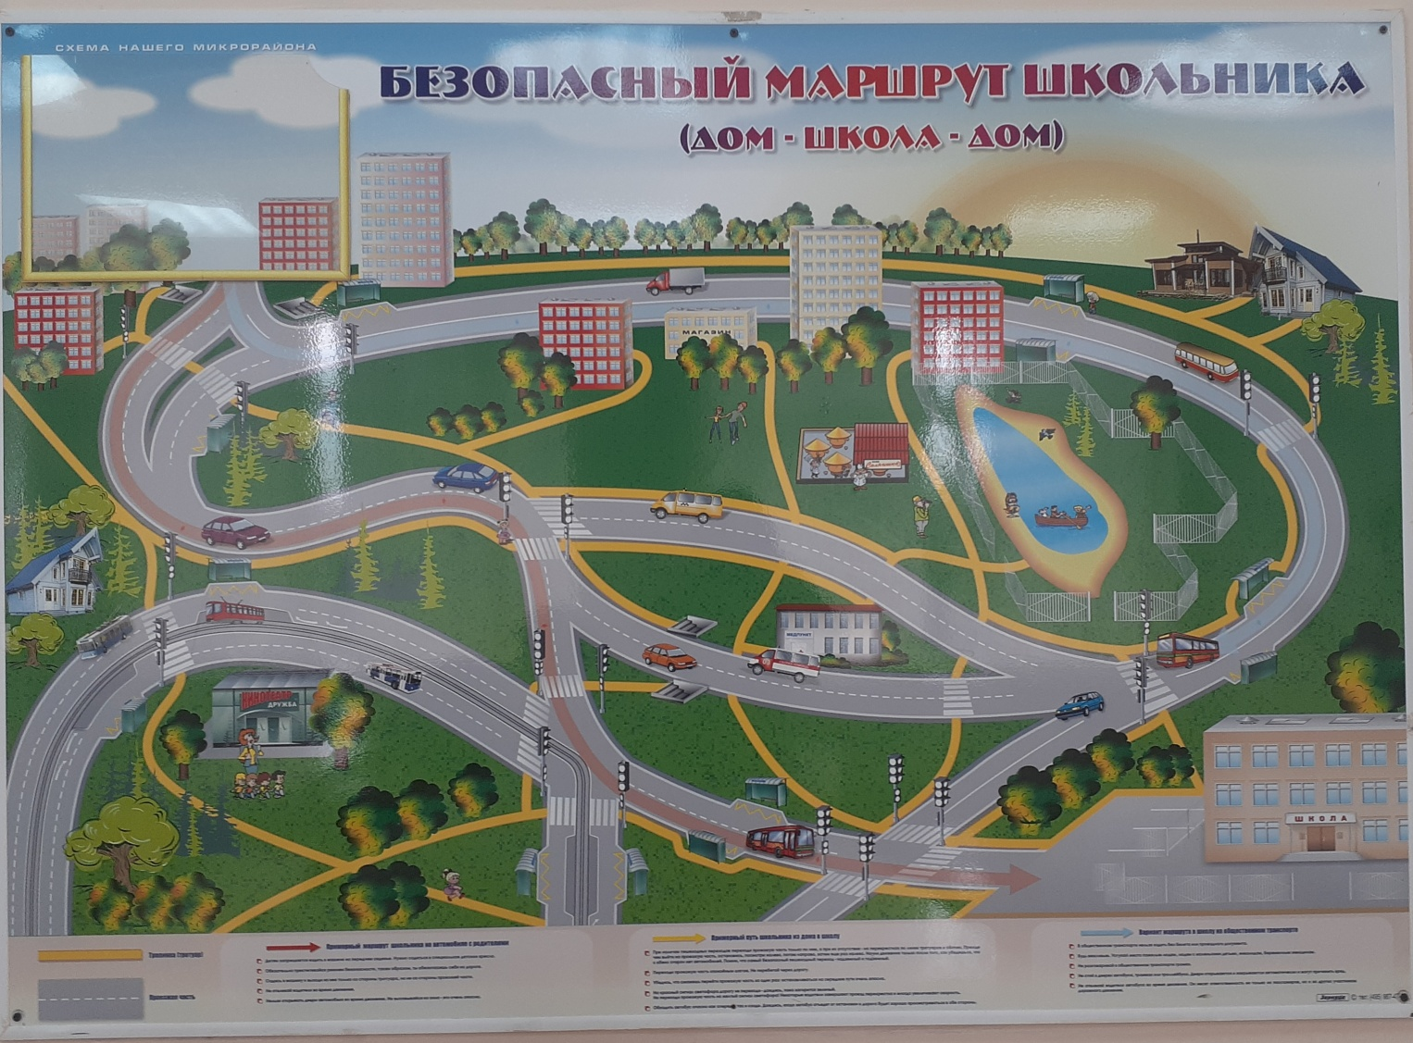
Кабинет БДД

Slide 9
